Slide 1
Il Mercato del Crowdfunding in Italia

Slide 2
Sommario
Alcune definizioni
Che cos’è il Crowdfunding;
Tipologia di piattaforme attive;
Analisi dei volumi dei progetti realizzati rispetto agli anni precedenti
Focus sulle performance dei progetti
Variabili che possono spiegare la performance di un progetto di Crowdfunding, dove potrebbe essere ottimale caricare una campagna per avere una migliore performance?
Focus sulla situazione italiana;
Evoluzione storica dei volumi raccolti;

Slide 3
Alcune definizioni:
Crowdfunding - Consiglio Europeo (2014): «Per crowdfunding (finanziamento collettivo) si intende generalmente un invito pubblico a raccogliere fondi per un progetto specifico».
Dal 2008 in poi, il Crowdfunding si è caratterizzato per la raccolta fondi attraverso i canali web, in concomitanza con la crisi dell’accesso al credito di imprese e famiglie e la nascita dei colossi americani della raccolta fondi online, come Kickstarter e Indiegogo.

Slide 4
Tipologie di raccolta fondi e volumi italiani.
 | Totale complessivo rispetto ai progetti finanziati fino al 2018 | Solo 2018
Totale di cui: | 244.730.127,00 € | 111.556.334,00 €
Donation/reward | 51.966.577,00 € | 17.745.190,00 €
Do it yourself | 5.676.766,00 € | 926.236,00 €
Equity | 59.991.363,00 € | 51.826.147,00 €
Lending | 127.095.412,00 € | 41.038.760,00 €
Fonte: rielaborazione propria dati starteed.com
Fonte: rielaborazione propria dati starteed.com

Slide 5
Equity based in Italia
Numero di piattaforme attualmente attive: 15
Raccolta media per progetto a oggi: 284.319€
Volume Equity sul totale Crowdfunding 2018: 46%
Punti di forza
per il progettista: possibilità di sviluppare il proprio business, presentare nuovi prodotti;
per il donatore: partecipazione nella società, possibilità di ricevere futuri dividendi.
Criticità
Con la donazione si diventa parte del capitale sociale della società di nuova costituzione.
Può per esempio rendere responsabili illimitatamente i soci per le obbligazioni sociali.
Fonte: rielaborazione dati crowdinvesting

Slide 6
Donation only e Reward based
Numero di piattaforme attualmente attive: 50
Raccolta media per progetto a oggi: 4.066€
Volume donation sul totale Crowdfunding 2018:7%
Punti di forza
Possibilità di testare l’appeal di un prodotto prima di introdurlo nel mercato.
Con il Reward based i donatori hanno la possibilità di ricevere una ricompensa a fronte del contributo dato al progetto.
Criticità
Volumi di raccolta medi per progetto non elevati.
Fonte: rielaborazione propria dati starteed.com

Slide 7
Lending
Numero di piattaforme attualmente attive: 9
Raccolta media per progetto a oggi: 90.598€
Volume donation sul totale Crowdfunding 2018:17%
Punti di forza
Possibilità di trovare tassi agevolati di prestito rispetto agli istituti di credito tradizionali.
Criticità
Non c’è univocità nei criteri di assegnazione del rating rispetto
ai progetti che vengono finanziati. Elevato tasso di rischio per i creditori se il progetto non va a buon fine.
Fonte: rielaborazione propria dati starteed.com

Slide 8
Do it yourself
Non ci sono piattaforme attive in questo senso, ma vengono considerati Crowdfunding di tipo «Do it your self» tutti quegli spazi dedicati alla raccolta fondi creati in un normale sito internet. Ad esempio, Wikipedia da un po’ di anni a questa parte ha attuato una raccolta fondi per cercare finanziamenti sul proprio portale.
Punti di forza
Potenzialmente utilizzabile da chiunque nel proprio sito.
Criticità
Successo del progetto può dipendere dal traffico sul proprio sito.
FONTE: RIELABORAZIONE PROPRIA DATI STARTEED.COM

Slide 9
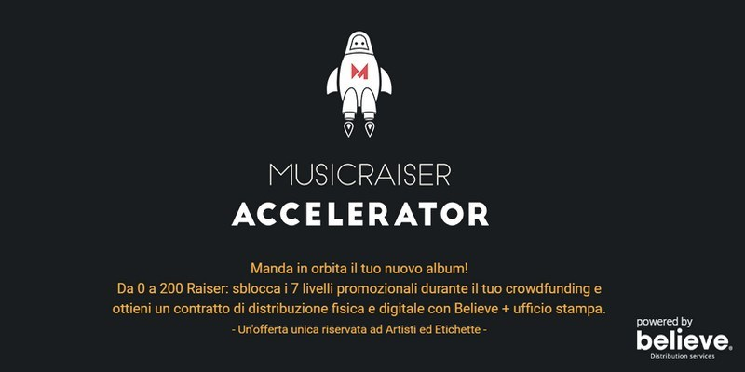
Obiettivi del report
Studiare la possibile correlazione tra progetti finanziati e tipo di piattaforma scelto. E’ più probabile che un progetto finanziato su piattaforme settoriali di Reward based, Equity o Lending, abbiano migliori performance rispetto a progetti su piattaforme generaliste?

Slide 10
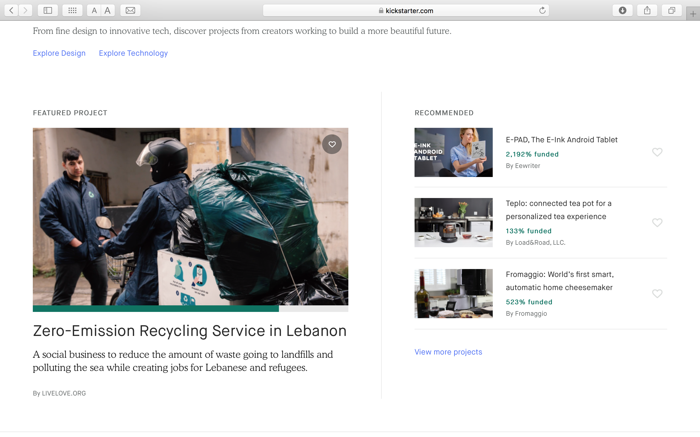
Volumi mondiali – Una panoramica
Nato negli Stati Uniti negli anni 2000, il Crowdfunding ha raggiunto qui i suoi risultati migliori, grazie soprattutto all’attività delle due piattaforme: Kickstarter e Indiegogo.

Slide 11
Alcuni dati su Kickstarter – esempio da emulare?
Classifica | Totale in dollari | Nome del progetto | Autore | Categoria | % finanziato | N. sostenitori
2 | 10 266 845 | Pebble: E-Paper Watch for iPhone and Android | Pebble Technology | Design | 100000 | 68 929
3 | 8 596 474 | Ouya: A New Kind of Video Game Console | Ouya Inc. | Videogame | 904 | 63 416
4 | 6 225 354 | Pono Music - Where Your Soul Rediscovers Music | PonoMusic Team | Tecnologia | 778 | 18 219
5 | 5 702 153 | Veronica Marsmovie | Rob Thomas | Film & video | 285 | 91 585
6 | 5 408 916 | Reading Rainbow | LeVar Burton/Reading Rainbow | Web | 541 | 105 857
7 | 4 188 927 | Torment: Tides of Numenera | InXile Entertainment | Videogame | 465 | 74 405
8 | 3 986 929 | Project Eternity | Obsidian Entertainment | Videogame | 362 | 73 986
9 | 3 845 170 | Mighty No. 9 | Comcept e Inti Creates | Video games | 427 | 67 226
10 | 3 429 235 | Reaper Miniatures Bones: An Evolution Of Gaming Miniatures | Reaper Miniatures | Giochi da tavolo | 11430 | 17 744
Non è possibile "investire" su progetti Kickstarter per trarne un guadagno in denaro, ma solo "supportare" un progetto in cambio di una ricompensa materiale o un'esperienza proporzionale alla donazione, come per esempio una lettera personale di ringraziamento.
La piattaforma americana è divisa in settori, racchiude in se più ambiti specifici: dal videogame alla tecnologia o alla musica, diventando così sia settoriale che generalista.
Fonte: tabella wikipedia.org

Slide 12
Confronto con l’andamento europeo
La situazione europea, rispetto all’andamento negli Stati uniti non è di facile confronto, il mercato americano a oggi è riuscito a movimentare quasi 3 miliardi e mezzo di dollari con la pratica del Crowdfunding.
Fonte: rielaborazione dati Università cattolica report Crowdinvest 2017

Slide 13
Uno sguardo agli U.S.A.
Fonte: rielaborazione dati sole 24 ore

Slide 14
IL MERCATO ITALIANO
Come emerge dalla rappresentazione il settore è stato caratterizzato fino ad oggi da un costante aumento dei volumi di raccolta totale. La crescita maggiore si è registrata tra il 2017 e il 2018, riportando in un solo anno un risultato equivalente agli ultimi tre anni.
Fonte: rielaborazione dati Università cattolica report crowdinvest

Slide 15
E’ possibile prevedere un andamento italiano?
Per fare ciò, un’ipotesi è quella di analizzare nello specifico gli andamenti delle 3 principali tipologie di raccolta fondi attiva: L’Equity, il Lending e il Donation only/Reward Based.

Slide 16
Tassi di crescita rispetto all’anno precedente: Chi influenza maggiormente l’andamento del volume totale
Fonte: rielaborazione dati Università cattolica
Notiamo come la crescita dei volumi non sia uniforme nel tempo, in particolare si notano variazioni negative dal 2016 al 2017 per tutti e tre i tipi di raccolta analizzati.
L’Equity però sembra essere il metodo che influenza maggiormente l’andamento del volume totale, avendo un tasso di variazione medio del 116% annuo.

Slide 17
Tassi di crescita medi e varianze
Varianza volumi
Varianza valore Equity | 13,99%
Varianza valore Reward | 83,78%
Varianza valore Lending | 13,83%
Equity presenta il tasso medio di variazione annuo più elevato.
L’Equity traina il settore anche perché è stato regolamentato solo nel 2017.
E oggi ha reso possibile l’apertura dell’Equity immobiliare.
Tasso medio di variazione annuo
Equity | 116,89%
Reward | 43,77%
Lending | 40,98%

Slide 18
Le variabili sono significative per stimare la crescita del settore?
Con l’analisi di regressione, I p – value sono calcolati, sotto l’ipotesi nulla che i coefficienti delle diverse variabili possano non influenzare l’andamento della variabile dipendente(totale).
L’ipotesi nulla viene rifiutata ad un livello di significatività del 95% per tutti i coefficienti.
Ciò indica che l’andamento del Reward Based, dell’Equity e del Lending influenzano in modo statisticamente significativo il totale raccolto.
Modello OLS – variabile dipendente Totale volume raccolto, regressori reward – equity
– lending.

Slide 19
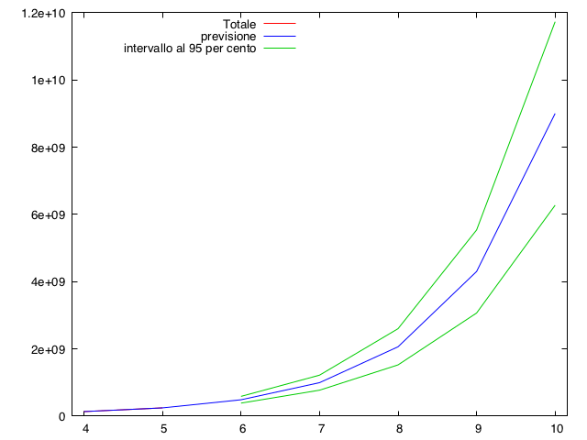
1)Modello previsionale: andamendo del mercato rispetto all’andamento ottimistico dell’Equity.
Ipotesi: Avendo calcolato il tasso di crescita medio annuo per la variabile indipendente equity, cerco di stimare l’andamento del mercato totale, rispetto alla crescita ipotetica del settore dell’Equity. Questo è ragionevole basti pensare all’apertura del mercato a tutte le PMI ha consentito di aprire un nuovo segmento, quello dell'immobiliare, che potrebbe contribuire all'incremento della raccolta.
Fonte: modello previsionale gretl con dati cross section

Slide 20
2) Seconda previsione: andamento del mercato rispetto ad un andamento meno ottimistico dell’equity.
Gli strumenti finanziari emessi dalle start-up innovative non possono, per legge, essere negoziati nei mercati organizzati per il periodo in cui la società può essere considerata una start-up innovativa.
Pertanto due rischi per i sottoscrittori: Perdita del capitale investito e illiquidità a breve.

Slide 21
2) Seconda previsione: andamento del mercato rispetto a andamento meno ottimistico dell’equity.
Tassi di crescita meno ottimistici rispetto alla crescita esponenziale
Reward | 43,77% |  | Equity | 42,37%
Lending | 40,98%
Fonte: Modello previsionale gretl

Slide 22
Analisi sulle domande iniziali del report di ricerca.
Per fare ciò è stato costruito un indicatore sintetico di performance, che spiegasse la qualità di una campagna.
Si è voluto studiare, dove, a partità di progetto e con somiglianza dell’obiettivo della campagna, il progetto avesse performato meglio rispetto a una piattaforma generalista o settoriale.
L’obiettivo di fondo di questo report è cercare di capire se ci sia un qualche tipo di legame tra piattaforma (generalista o settoriale) in cui intendo caricare una campagna di Crowdfunding e la performance della campagna.

Slide 23
Attributi considerati, misurazione e costruzione dell’indice sintetico.
Durata della raccolta fondi
Numero di sostenitori della raccolta
Percentuale raccolta
L’Ipotesi nella costruzione dell’indicatore è che mi aspetto che sia positivo nell’influenza della performance
L’ipotesi è che sia positiva nell’influenzare
Naturalmente un indicatore positivo che indica in generale come ha performato il progetto.
Successo o restituzione?
Positivo nella costruzione dell’indicatore, con valore 1 se sono stati raccolti i fondi e 0 se sono stati restituiti dopo non aver raggiunto l’obiettivo.

Slide 24
Campione di riferimento
I | Indice piattaforme | Progetto | Tipo Piattaforma
1 | SchoolRaising | Rinnoviamo lo spina | Settoriale
2 | Derev | Alimentiamo la scuola | Generalista
3 | MusicRaiser | Terra di nessuno | Settoriale
4 | Ulule | Identitè | Generalista
5 | Dreamshake | U2 and friends | Settoriale
6 | Ginger | Bologna pride Week | Generalista
7 | Woop | Recup: cibo riacquista valore | settoriale
8 | Eppela | pane in comune | generalista
9 | SchoolRaising | Get fit @ school | settoriale
10 | Ginger | Uno scivolo a aria aperta | generalista
11 | MusicRaiser | Kumpaloca | Settoriale
12 | Eppela | CrisCosta | generalista
13 | wearestarting | locare srl | settoriale
14 | Mamacrowd | gromia | generalista
15 | Dreamshake | ProgettoFlam | settoriale
16 | Rete dono | scuola di musica senza spine | generalista
17 | BeCrowdy | Festival giovani aironi | Settoriale
18 | Eppela | Kidsbit Festival | Generalista
19 | dreamshake | danza terapia | settoriiale
20 | derev | Etd | generalista
21 | Woop | L'unica birra al mais corvino | settoriale
22 | Eppela | Birra che recupera persone | generalista
23 | MusicRaiser | giovanni album d'esordio | Settoriale
24 | Ulule | Album torreadamo | generalista
25 | SchoolRaising | robotica | Settoriale
26 | Produzioni dal basso | Produzione house robots | generalista
27 | Dreamshake | Oltre futuro | Settoriale
28 | derev | La politica vera | generalista
Fonte: piattaforme di Crowdfunding

Slide 25
Analisi risultati ottenuti
Fonte rielaborazione dati campione
Fonte rielaborazione dati campione
Notiamo come dal campione risulta in generale, un andamento migliore della percentuale raccolta di quasi 11% di valore nelle piattaforme generaliste rispetto a quelle settoriali.
Il tempo della raccolta è più o meno simile tra i due tipi di piattaforme, mentre il numero di sostenitori rispetto al mio campione di riferimento varia notevolmente di quasi 30 persone.

Slide 26
Grafico classifica
Fonte: dati rielaborati dalle piattaforme di Crowdfunding.

Slide 27
Considerazioni rispetto ai risultati ottenuti
Nelle prime 10 posizioni troviamo 6 piattaforme settoriali e 4 generaliste. L’analisi dunque non sembra privilegiare in modo eclatante un tipo di piattaforma o un’altra a parità di progetti.
Non si evince una correlazione forte, ma sembrerebbe esserci , anche se minima, un’influenza positiva sulle performance da parte delle piattaforme settoriali.

Slide 28
E’ possibile generalizzare con una regressione il legame tra tipo di piattaforma e performance del progetto calcolato con il numero indice?
L’ipotesi della regressione è che la performance, quindi variabile dipendente sia influenzata anche da dove carico il progetto, se in una piattaforma settoriale, o in una generalista, questo però deve essere valutato a parità di altri fattori, quindi includendo nella regressione tutte le componenti dell’indice sintetico, in modo da valutare nello specifico solo l’effetto sulla performance del tipo di piattaforma.
$${Performance}^{^}= {β_{0}^{^}}^{ }+ β_{1}^{^}TipoP+β_{2}^{^}Tempo+β_{3}^{^}Successo+B_{4}^{^}Sostenitori$$
L’ipotesi della regressione è che la performance, quindi variabile dipendente sia influenzata anche da dove carico il progetto, se in una piattaforma settoriale, o in una generalista, questo però deve essere valutato a parità di altri fattori, quindi includendo nella regressione tutte le componenti dell’indice sintetico, in modo da valutare nello specifico solo l’effetto sulla performance del tipo di piattaforma.
〖𝑃𝑒𝑟𝑓𝑜𝑟𝑚𝑎𝑛𝑐𝑒〗^^= 〖𝛽_0^^〗^ + 𝛽_1^^ 𝑇𝑖𝑝𝑜𝑃+𝛽_2^^ 𝑇𝑒𝑚𝑝𝑜+𝛽_3^^ 𝑆𝑢𝑐𝑐𝑒𝑠𝑠𝑜+𝐵_4^^ 𝑆𝑜𝑠𝑡𝑒𝑛𝑖𝑡𝑜𝑟𝑖

Slide 29
Regressione
Fonte: modello di regressione Gretl

Slide 30
Conclusioni:
il modello di regressione lineare fa notare come il caricare un progetto su una piattaforma settoriale o generalista non sia statisticamente significativa nello spiegare la performance del progetto.
L’ipotesi nulla non è rifiutata a un livello di significatività tale da rendere agevole una valutazione In merito alla convenienza di caricare un progetto in una o l’altro tipo di piattaforma.
Ci sono dunque altre variabili non considerate che possono far avere successo a un progetto caricato sia in una che nell'altro tipo di piattaforma, esempi lampanti possono essere il traffico generato dal progettista e da quanti contatti/rete riesce a creare.
Oppure dal valore intrinseco del progetto, che può contribuire al successo sia in una piattaforma settoriale che in una generalista, indipendente dal traffico delle stesse.

Slide 31
Sitografia
https://starteed.com : Report crowdfunding 2015, 2016, 2017, 2018.
https://www.ilsole24ore.com/art/finanza-e-mercati/2018-01-05/kickstarter-e-indiegogo-campioni-crowdfunding-5-miliardi-dollari-213735.shtml?uuid=AEyO0ecD
ttps://www.crowd-funding.cloud/it/crowdinvest-italia-1227.asp: Report crowdfunding 2017
Piattaforme da cui sono stati estratti i dati delle performance dei progetti: School Raising, Derev, MusicRaiser, Ulule, Dreamshake, Ginger, Woop, Eppela, wearestarting,Mamacrowd.
http://www.ipsoa.it/documents/fisco//equity-crowdfunding

